Slide 1

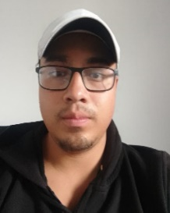



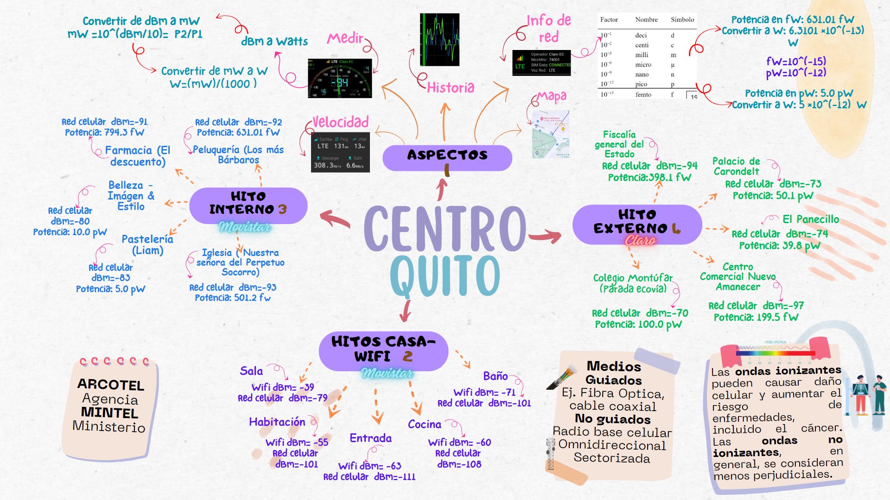




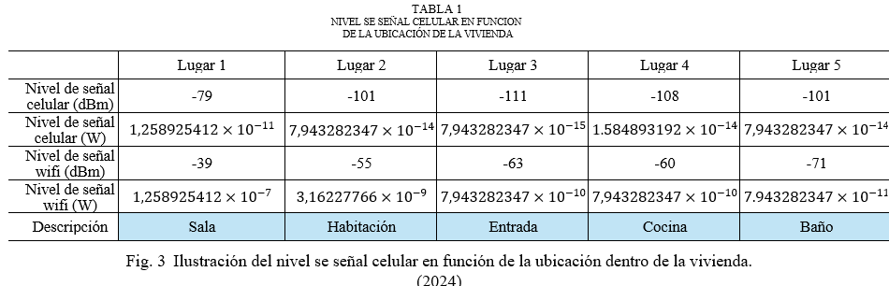
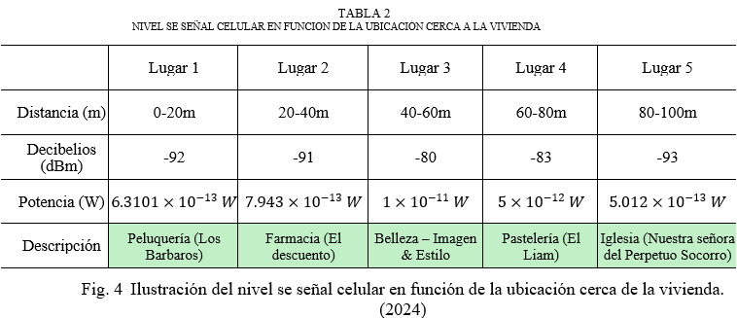

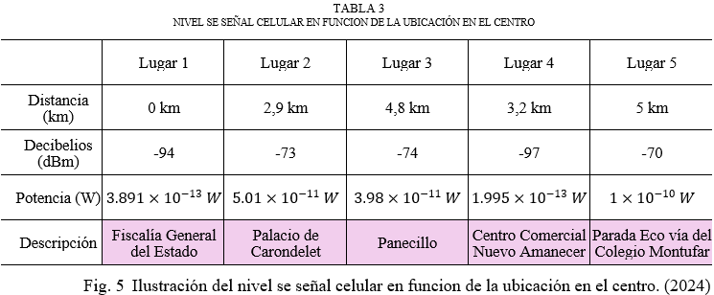
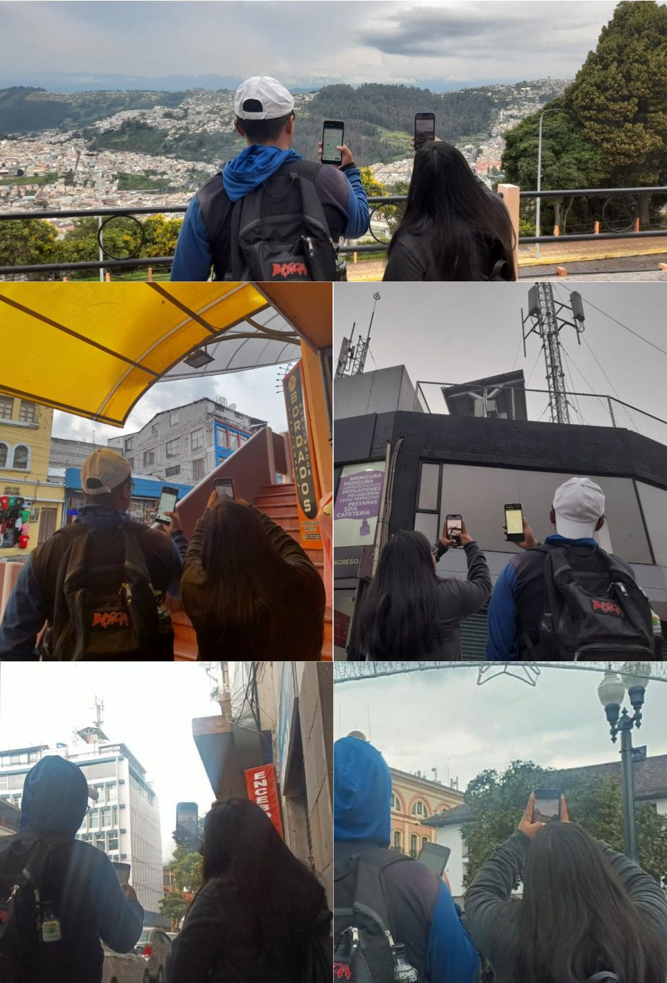
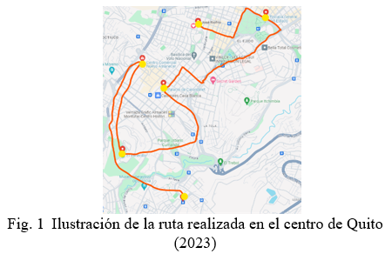
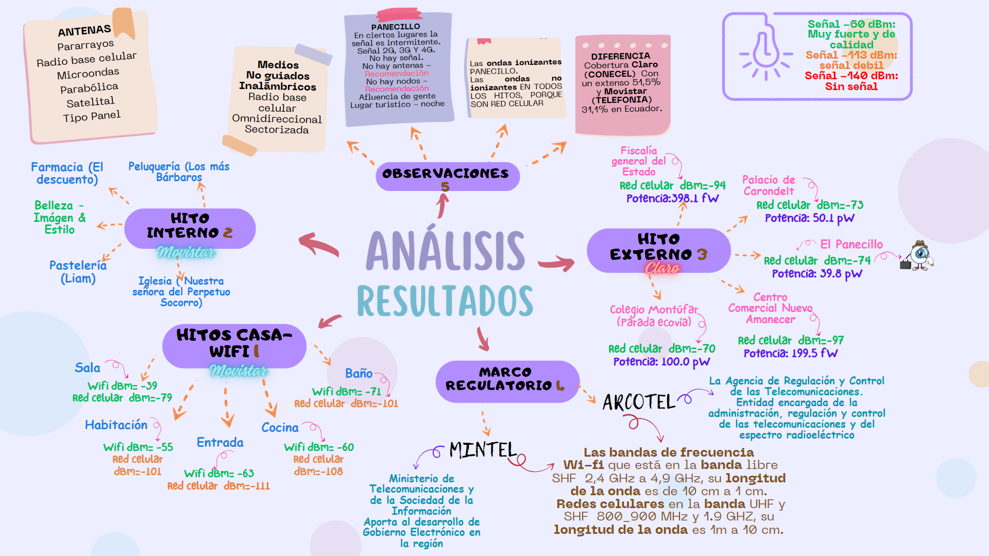

Medición de los niveles de recepción Wifi y celular en el Centro de Quito
Anahi Mancero
francis.mancero@udla.edu.ec
Sayd Guerrero
sayd.guerrero@udla.edu.ec
DESCRIPCIÓN Y ALCANCE
CONCLUSIONES Y RECOMENDACIONES
Este proyecto, enfocado en el área central de Quito y respaldado por la aplicación "Network Cell Info Lite", se centró en la medición de señal en cinco puntos estratégicos. Busca abordar la falta de comprensión sobre la variabilidad de la señal inalámbrica en la ciudad, especialmente en términos de calidad de servicio celular e internet. A través de análisis detallados de parámetros clave, como potencia de recepción y velocidad de conexión, se pretende identificar posibles problemas y proponer soluciones para mejorar la conectividad. Este esfuerzo no solo beneficiará a los usuarios individuales, sino que también contribuirá al conocimiento científico sobre la eficacia de las infraestructuras de telecomunicaciones en áreas urbanas, proporcionando información valiosa para la toma de decisiones regulatorias.
En conclusión, el análisis práctico de la calidad de las señales celular y Wi-Fi en el Centro de Quito destaca la necesidad de comprender y mejorar la cobertura de red. Las telecomunicaciones son esenciales en nuestra vida diaria, y la evaluación revela una diferencia significativa entre Claro y Movistar en Ecuador.
Se recomienda realizar una evaluación personalizada antes de elegir un proveedor, considerando la amplia cobertura de Claro como un factor crucial.
Además, para abordar áreas con cobertura intermitente, se sugiere la implementación estratégica de nodos adicionales, especialmente en lugares clave como el Panecillo, mejorando así la experiencia de los usuarios y reduciendo las interrupciones en la señal.
OBJETIVO GENERAL
Aplicar los conocimientos de ingeniería en telecomunicaciones en el Centro de Quito mediante la medición precisa y el análisis detallado de la potencia de recepción en dBm para definir responsabilidades éticas y profesionales. Evaluar el impacto económico, ambiental y social de la cobertura inalámbrica, en concordancia con el marco regulatorio nacional y las normativas de la Unión Internacional de las Telecomunicaciones, con el propósito de garantizar una implementación responsable y sostenible.
METODOLOGÍA
Fig. 2 Ilustración de un mapa mental (2024)
ANÁLISIS Y DISCUSIÓN DE RESULTADOS
Dentro del marco de este proyecto, se recopilaron de manera exhaustiva datos sobre los niveles de señal en las redes Wifi y celular, enfocándonos específicamente en Netlife y Movistar en entornos interiores. Las mediciones se llevaron a cabo con precisión, utilizando unidades de medida como dBm y Watts, abarcando aproximadamente cinco manzanas adyacentes a la residencia. Para analizar las variaciones en los niveles de señal de la red celular, se inició a las 13h:51, asegurando la obtención de datos más precisos al utilizar la red de Claro en cinco puntos estratégicos, comenzando desde la Fiscalía General del Estado, pasando por el Palacio de Carondelet, el Panecillo (donde se profundizó en el análisis de la señal), el Centro Comercial Nuevo Amanecer y, finalmente, la Parada del Ecovía del Colegio Montufar. Durante este proceso, se identificaron y categorizaron los tipos de antenas presentes en cada ubicación, evaluando su naturaleza ionizante o no ionizante. Adicionalmente, se detallaron las bandas de frecuencia del espectro electromagnético para Wifi y red celular, en total conformidad con el marco regulatorio establecido por ARCOTEL y MINTEL. Como parte integral de la investigación, se realizó un análisis comparativo entre Claro y Movistar para determinar cuál de ellas ofrece una cobertura óptima para los usuarios.
IMPLICACIONES ETICAS
Como parte de nuestro proyecto, verificamos el cumplimiento de las reglas de radiofrecuencia de los operadores móviles mediante mediciones de campo y comparación con los mapas de cobertura. Esto nos permite evaluar su confiabilidad por medio del MINTEL y ARCOTEL para brindar servicios adecuados a los usuarios, con especial atención a las bandas de frecuencia wifi (2,4 GHz a 4,9 GHz, con longitudes de onda de 10 cm a 1 cm) y redes celulares (800_900 MHz y 1.9 GHZ, con longitudes de onda de 1m a 10 cm).
Fig. 7 Fotografía en la calle Palestina y Gral. Melchor Aymerich. (Panecillo)
Fig. 8 Fotografía en la calle Hermano Miguel y José López
PRINCIPALES REFERENCIAS
Fig. 9 Fotografía en la Av. Napo y Av. Velasco Ibarra. (Parada del Ecovia del Colegio Montufar)
NetSpot. (2022). ¿Qué es la intensidad de la señal Wi-FI y por qué debería importarme? Obtenido de ¿Qué es una buena intensidad de señal Wifi?: https://www.netspotapp.com/es/wifi-signal-strength/wifi-signal-strength-and-its-impact.html
PlayStore.(2021).Network Cell Info Lite.
szukaj. (2023). Intensidad de la señal WiFi. Obtenido de ¿Cómo medir la intensidad de la señal de la red móvil y la conexión WiFi?: https://www.szukaj-trasy.com/wifi.html
Fig. 10 Fotografía en la calle Juan Salinas y Santiago. (SRI)
Fig. 6 Ilustración de Análisis de resultados (2024)
Fig. 11 Fotografía en la calle Venezuela y Chile. (Palacio de Carondelet)

Slide 2
Measurement of Wi-Fi and cellular reception levels in the Center of Quito
Anahi Mancero
francis.mancero@udla.edu.ec
Sayd Guerrero
sayd.guerrero@udla.edu.ec
PROJECT SCOPE AND DESCRIPTION
CONCLUSIONS AND RECOMMENDATIONS
This project, focused on the central area of Quito and supported by the "Network Cell Info Lite" application, focused on signal measurement at five strategic points. It seeks to address the lack of understanding about wireless signal variability in the city, especially in terms of cellular and internet service quality. Through detailed analysis of key parameters, such as reception power and connection speed, the aim is to identify possible problems and propose solutions to improve connectivity. This effort will not only benefit individual users, but will also contribute to scientific knowledge about the effectiveness of telecommunications infrastructure in urban areas, providing valuable information for regulatory decision making.
In conclusion, the practical analysis of the quality of cellular and Wi-Fi signals in Downtown Quito highlights the need to understand and improve network coverage. Telecommunications are essential in our daily lives, and the evaluation reveals a significant difference between Claro and Movistar in Ecuador.
It is recommended to carry out a personalized evaluation before choosing a provider, considering Claro's extensive coverage as a crucial factor.
Additionally, to address areas with intermittent coverage, the strategic deployment of additional nodes is suggested, especially in key locations such as Panecillo, thereby improving user experience and reducing signal interruptions.
GENERAL OBJECTIVE
Apply telecommunications engineering knowledge at the Quito Center through precise measurement and detailed analysis of reception power in dBm to define ethical and professional responsibilities. Evaluate the economic, environmental and social impact of wireless coverage, in accordance with the national regulatory framework and the regulations of the International Telecommunications Union, with the purpose of guaranteeing a responsible and sustainable implementation.
METHODOLOGY
Fig. 2 Ilustración de un mapa mental (2024)
ANALYSIS AND DISCUSSION OF RESULTS
Within the framework of this project, data on signal levels on Wi-Fi and cellular networks was comprehensively collected, specifically focusing on Netlife and Movistar in indoor environments. Measurements were carried out with precision, using units of measurement such as dBm and Watts, covering approximately five blocks adjacent to the residence. To analyze the variations in the signal levels of the cellular network, it began at 1:51 p.m., ensuring the obtaining of more precise data when using the Claro network at five strategic points, starting from the State Attorney General's Office, passing through the Carondelet Palace, the Panecillo (where the signal analysis was deepened), the Nuevo Amanecer Shopping Center and, finally, the Montufar School Ecovía Stop. During this process, the types of antennas present at each location were identified and categorized, evaluating their ionizing or non-ionizing nature. Additionally, the frequency bands of the electromagnetic spectrum for Wifi and cellular network were detailed, in full compliance with the regulatory framework established by ARCOTEL and MINTEL. As an integral part of the research, a comparative analysis was carried out between Claro and Movistar to determine which of them offers optimal coverage for users.
ETHICAL IMPLICATIONS
As part of our project, we verify compliance with mobile operators' radio frequency rules through field measurements and comparison with coverage maps. This allows us to evaluate its reliability through MINTEL and ARCOTEL to provide adequate services to users, with special attention to the Wi-Fi frequency bands (2.4 GHz to 4.9 GHz, with wavelengths from 10 cm to 1 cm ) and cellular networks (800_900 MHz and 1.9 GHZ, with wavelengths from 1m to 10 cm).
Fig. 7 Fotografía en la calle Palestina y Gral. Melchor Aymerich. (Panecillo)
Fig. 8 Fotografía en la calle Hermano Miguel y José López
REFERENCES
Fig. 9 Fotografía en la Av. Napo y Av. Velasco Ibarra. (Parada del Ecovia del Colegio Montufar)
NetSpot. (2022). ¿Qué es la intensidad de la señal Wi-FI y por qué debería importarme? Obtenido de ¿Qué es una buena intensidad de señal Wifi?: https://www.netspotapp.com/es/wifi-signal-strength/wifi-signal-strength-and-its-impact.html
PlayStore.(2021).Network Cell Info Lite.
szukaj. (2023). Intensidad de la señal WiFi. Obtenido de ¿Cómo medir la intensidad de la señal de la red móvil y la conexión WiFi?: https://www.szukaj-trasy.com/wifi.html
Fig. 10 Fotografía en la calle Juan Salinas y Santiago. (SRI)
Fig. 6 Ilustración de Análisis de resultados (2024)
Fig. 11 Fotografía en la calle Venezuela y Chile. (Palacio de Carondelet)

